Slide 1
1027 고층건물
소프트웨어 20 최유진

Slide 2
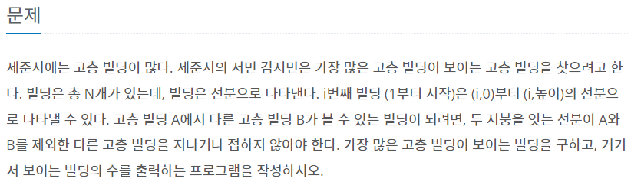
문제

Slide 3
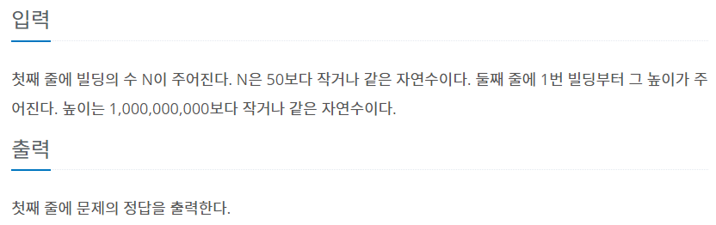
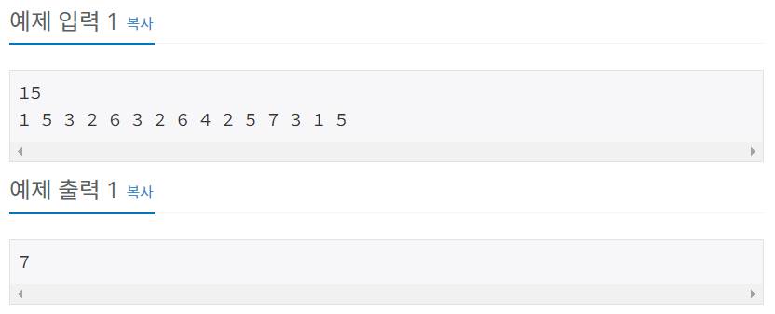
입력과 출력

Slide 4
문제 분석
6-6
보이는 경우
=
0
8-5
6-2
안보이는 경우
=
1
8-4
7
앞에 보이는 값보다 작아야 한다.
6
6
5
5
5
4
3
3
3
2
2
2
1
1
1 2 3 4 5 6 7 8 9 10 11 12 13 14 15

Slide 5
문제 분석
6-7
1
보이는 경우
=
4
8-12
6-3
3
안보이는 경우
=
8-13
-5
7
앞에 보이는 값보다 커야 한다.
6
6
5
5
5
4
3
3
3
2
2
2
1
1
1 2 3 4 5 6 7 8 9 10 11 12 13 14 15

Slide 6
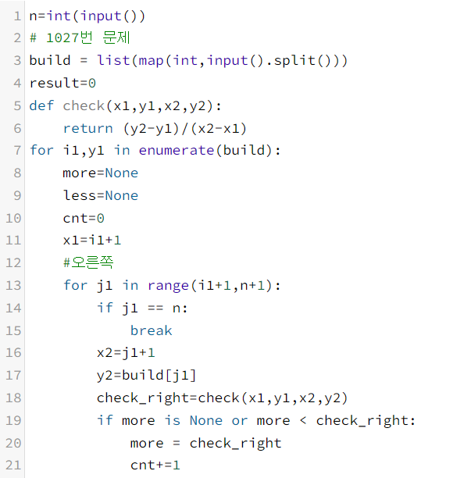
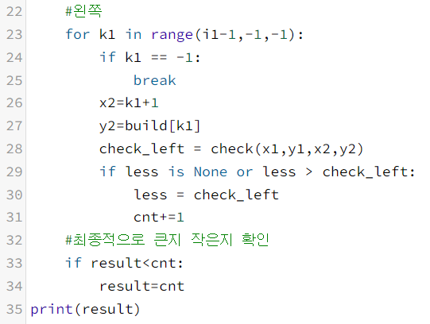
작성 코드

